Slide 1
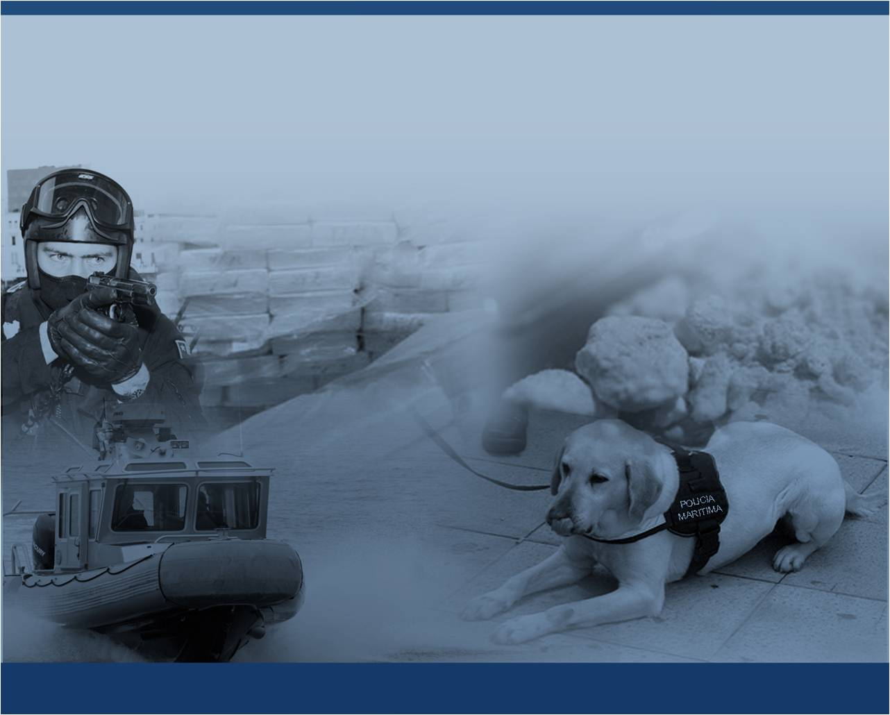
INSTRUCCIÓN DE PROCEDIMIENTOS POLICIALES

Slide 2
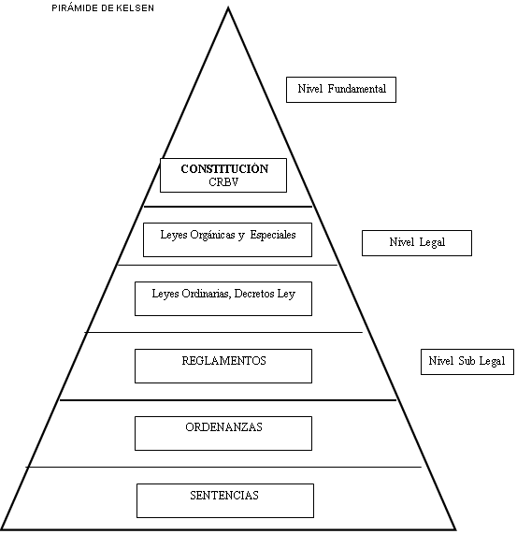
PIRÁMIDE DE KELSEN
SUPREMACÍA DE LAS LEYES

Slide 3
PRINCIPIOS PRESENTES EN LA CONSTITUCIÓN.
DERECHOS FUNDAMENTALES.
PRINCIPIO DE LEGALIDAD.
Ninguna magistratura, ninguna persona ni grupo de personas pueden atribuirse, ni aún a pretexto de circunstancias extraordinarias, otra autoridad o derechos que los que expresamente se les hayan conferido en virtud de la Constitución o las leyes. Todo acto en contravención a este artículo es nulo y originará las responsabilidades y sanciones que la ley señale.”
PRINCIPIO DE INOCENCIA. “Ninguna persona será considerada culpable ni tratada como tal en tanto no fuere condenada por una sentencia firme.”

Slide 4
REGLAMENTACIÓN MARÍTIMA / DERECCHO PENAL
CONTRAVENCIONES A LA REGLAMANETACIÓN
MARÍTIMA.
CONTRAVENCIONES AL DERECHO PENAL.

Slide 5
DELITOS
Artículo 1° Es delito toda acción u omisión voluntaria penada por la ley. Las acciones u omisiones penadas por la ley se reputan siempre voluntarias, a no ser que conste lo contrario.

Slide 6
CONTRAVENCIONES AL DERECHO PENAL
FALTAS
SIMPLE DELITOS
CRIMENES
Art. 3. Los delitos, atendida su gravedad, se dividen en crímenes, simples delitos y faltas y se califican de tales según la pena que les está asignada en la escala general del artículo 21.

Slide 7
FALTAS
DEFICIÓN DE FALTAS.
Una falta o contravención, en Derecho Penal, es una conducta antijuridica que pone en peligro algún bien jurídico protegible, pero que es considerado de menor gravedad y que, por tanto, no es tipificada como delito.
Las faltas cumplen con todos los mismos requisitos que un delito (tipicidad, antijuridicidad y culpabilidad). La única diferencia es que la propia ley decide tipificarla como falta, en lugar de hacerlo como delito, atendiendo a su menor gravedad.

Slide 8
SIMPLES DELITOS
Es una acción u omisión socialmente peligrosa, prohibida por la ley y sancionada penalmente. Por tanto, consta de cuatro elementos: la conducta, el acto, la peligrosidad, la antijuridicidad, y la punibilidad. La ausencia de algunos de estos elementos hace que no exista un delito.
A través de esta definición podemos determinar que simple delito es todo aquello contrario a la ley que no atente contra la vida de las personas.

Slide 9
CRÍMENES
Infracción gravísima, Perversidad extrema. Acción merecedora de la mayor repulsa y pena.
Se entiende por un delito más grave y que atenta contra la integridad de las personas.

Slide 10
COMPETENCIA JURÍDICA
FALTAS SIMPLES.
FALTAS CALIFICADAS.
SIMPLES DELITOS.
CRÍMENES.

Slide 11
LA POLICÍA MARÍTIMA
POLICÍAS SEGÚN LA CONSTITUCIÓN:
La Carta Fundamental dispone que: "Las Fuerzas de Orden y Seguridad Pública están integradas sólo por Carabineros e Investigaciones, constituyen la fuerza pública y existen para dar eficacia al derecho, garantizar el orden público y la seguridad pública interior, en la forma que lo determinen sus respectivas leyes orgánicas. Dependen del Ministerio encargado de la seguridad pública.".
LAS POLICIAS CONSTITUCIONALMENTE RECONOCIDAS SON CARABINEROS DE CHILE Y LA POLICÍA DE INVESTIGACIONES.

Slide 12
OTROS CUERPOS LEGALES QUE FACULTAN LA FUNCIÓN DE CARÁCTER POLICIAL DE LA AUTORIDAD MARÍTIMA
REFORMA PROCESAL PENAL.
LEY ADECUATORIA.
LEY DE DROGAS.
LEY DE INTELIGENCIA.
LEY DE NAVEGACIÓN .
DFL 292.
CÓDIGO DE JUSTICIA MILITAR.
“LEY DE PESCA ”

Slide 13
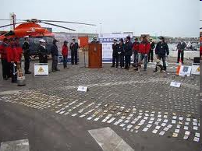
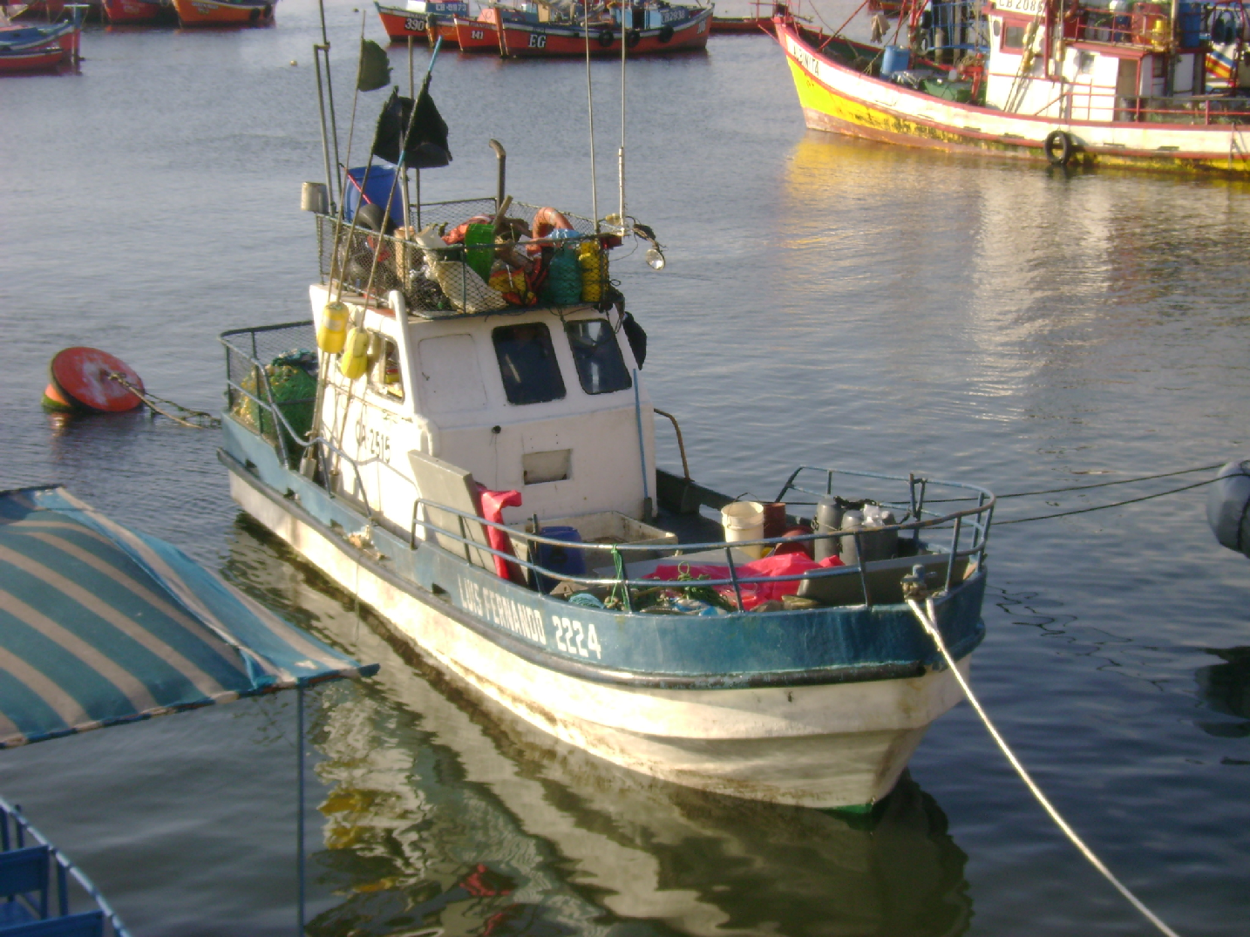
LEY 20.000 .
Ley N° 20.000, sanciona el tráfico ilicito de sustancias sicotrópicas.
Art. 15°
Sanciona de forma especial el porte y consumo por parte del personal marítimo en el ejercicio de sus funciones, las cuales se desarrollan íntegramente en jurisdicción de la policía marítima.

Slide 14
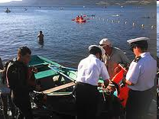
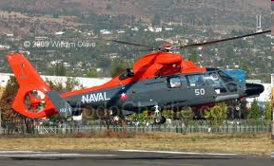
ROL POLICIAL DE LA AUTORIDAD MARITIMA.
DFL N° 292;
Art. 3° Letra l);
Funciones de la Autoridad Marítima:
“Ejercer la Policía Marítima, Fluvial y Lacustre. El Director y las Autoridades Marítimas y los
demás funcionarios en quienes el Director o las
Autoridades Marítimas deleguen tales facultades,
podrán efectuar allanamientos, incautaciones y
arrestos, dentro de sus funciones de Policía Marítima”

Slide 15
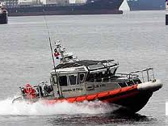
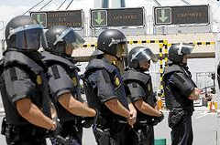
ROL POLICIAL DE LA AUTORIDAD MARITIMA.
Ley N° 2.222, del 21 de Mayo de 1978.
Art. N°95
Párrafo 3º De la Policía Marítima
Art. 95.
La Dirección, por intermedio de las Autoridades Marítimas y del personal de su dependencia, ejercerá la Policía Marítima en las aguas sometidas a la jurisdicción nacional y en los demás lugares que su ley orgánica señala.
Art. 96.
La Autoridad Marítima y su personal, en el desempeño de sus funciones de Policía Marítima, tendrán el carácter de fuerza pública, y serán aplicables en tal caso los artículos 410, 411, 416 y 417 del Código de Justicia Militar.

Slide 16
ROL POLICIAL DE LA AUTORIDAD MARITIMA.
DFL N° 292;
Art. 3° Letra l);
Funciones de la Autoridad Marítima:
“Ejercer la Policía Marítima, Fluvial y Lacustre. El Director y las Autoridades Marítimas y los
demás funcionarios en quienes el Director o las
Autoridades Marítimas deleguen tales facultades,
podrán efectuar allanamientos, incautaciones y
arrestos, dentro de sus funciones de Policía Marítima”

Slide 17
ROL POLICIAL DE LA AUTORIDAD MARITIMA.
Ley N° 2.222, del 21 de Mayo de 1978.
Art. N°95
Párrafo 3º De la Policía Marítima
Art. 95.
La Dirección, por intermedio de las Autoridades Marítimas y del personal de su dependencia, ejercerá la Policía Marítima en las aguas sometidas a la jurisdicción nacional y en los demás lugares que su ley orgánica señala.
Art. 96.
La Autoridad Marítima y su personal, en el desempeño de sus funciones de Policía Marítima, tendrán el carácter de fuerza pública, y serán aplicables en tal caso los artículos 410, 411, 416 y 417 del Código de Justicia Militar.

Slide 18
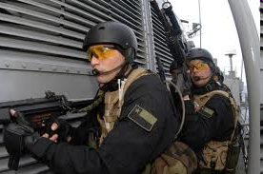
ROL POLICIAL DE LA AUTORIDAD MARITIMA.
Ley de Inteligencia N°19.974
Titulo IV
Capitulo 1°
DE LOS SERVICIOS DE INTELIGENCIA MILITAR
Art. 20.- La inteligencia militar es una función que corresponde exclusivamente a los servicios de inteligencia de las Fuerzas Armadas y a la Dirección de Inteligencia de Defensa del Estado Mayor de la Defensa Nacional.
Comprende la inteligencia y la contrainteligencia necesaria para detectar, neutralizar y contrarrestar, dentro y fuera del país, las actividades que puedan afectar la defensa nacional.
Excepcionalmente, dentro de las funciones de policía que le corresponden a la Autoridad Marítima y a la aeronáutica, la inteligencia naval y la aérea podrán realizar el procesamiento de información de carácter policial que recaben.

Slide 19
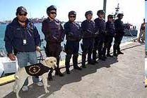
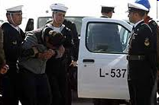
ROL POLICIAL DE LA AUTORIDAD MARITIMA.
Artículo 5° Ley Adecuatoria del Sistema Legal Chileno a la Reforma Procesal Penal.
La Autoridad Marítima, sin perjuicio de sus demás funciones y facultades, podrá llevar a cabo en el mar territorial y en aguas interiores, las actividades que se señalan a continuación, en las circunstancias que en cada caso de indican:
  Dar cumplimiento a las instrucciones que impartan los fiscales del Ministerio Público respecto de personas que pudieren encontrarse en naves o artefactos navales; respecto de dichas naves o artefactos, o de los recintos portuarios.
  b) Realizar en los recintos portuarios y en las naves o artefactos navales las actuaciones que el Código Procesal Penal permite que la policía efectúe, sin recibir previamente instrucciones particulares de los fiscales, informando sobre ellas de inmediato al Ministerio Público. (...).

Slide 20
El Ministerio Público tiene claridad respecto de la forma de operar con instituciones sometidas a un mando militar, como se hace mención en el Artículo 7° del DFL 292 Ley Orgánica de la D.G.T.M que establece la autonomía de DIRECTEMAR en lo relativo al orden, seguridad y disciplina dentro de la jurisdicción marítima.
El desempeñarse como organismo auxiliar del Ministerio Público, no ocasiona un conflicto con la dependencia militar del personal de Policía Marítima, ya que el propio artículo 80° del CPP señala que la ejecución de tareas bajo dirección y responsabilidad de los Fiscales, será sin perjuicio de la dependencia institucional. De hecho esta es la forma en que opera Carabineros e Investigaciones sin que se produzcan interferencias.

Slide 21
ACTUACIONES DE LA POLICÍA SIN ORDEN PREVIA DEL FISCAL
PRESTAR AUXILIO A LA VÍCTIMA.
EFECTUAR LAS DETENCIONES EN CASO DE DELITO FLAGRANTE.
RESGUARDAR EL SITIO DEL SUCESO.
EMPADRONAR A LOS TESTIGOS Y CONSIGNAR LAS DECLARACIONES VOLUNTARIAS.
RECIBIR LAS DENUNCIAS DEL PÚBLICO.
EFECTUAR LAS ACTUACIONES AUTÓNOMAS QUE OTROS CUERPOS LEGALES ESTABLEZCAN.

Slide 22
INTERVINIENTES
EN EL PROCEDIMIENTO PENAL
Artículo 12 CPP.- Intervinientes.
Para los efectos regulados en este Código, se considerará intervinientes en el procedimiento:
AL FISCAL,
AL IMPUTADO,
AL DEFENSOR,
A LA VÍCTIMA,
DESDE QUE REALIZAREN CUALQUIER ACTUACIÓN PROCESAL O DESDE EL MOMENTO EN QUE LA LEY LES PERMITIERE EJERCER FACULTADES DETERMINADAS.

Slide 23
INTERVINIENTES
EN EL PROCEDIMIENTO PENAL
FISCAL: Desde que se inicia la investigación.
IMPUTADO: Desde la primera actuación del procedimiento dirigido en su contra y hasta la completa ejecución de la sentencia.
Artículo 7º CPP.- Calidad de imputado.
Las facultades, derechos y garantías que la Constitución Política de la República, este Código y otras leyes reconocen al imputado, podrán hacerse valer por la persona a quien se atribuyere participación en un hecho punible desde la primera actuación del procedimiento dirigido en su contra y hasta la completa ejecución de la sentencia.
Para este efecto, se entenderá por primera actuación del procedimiento cualquiera diligencia o gestión, sea de investigación, de carácter cautelar o de otra especie, que se realizare por o ante un tribunal con competencia en lo criminal, el ministerio público o la policía, en la que se atribuyere a una persona responsabilidad en un hecho punible.
DEFENSOR: Desde que el imputado lo designa.
Artículo 8º inc. 1 CPP.- Ámbito de la defensa.
El imputado tendrá derecho a ser defendido por un letrado desde la primera actuación del procedimiento dirigido en su contra.

Slide 24
INTERVINIENTES
EN EL PROCEDIMIENTO PENAL
VÍCTIMA: Desde que se ha cometido el delito que la afecta.
Artículo 108 CPP.- Concepto.
Para los efectos de este Código, se considera víctima al ofendido por el delito.
En los delitos cuya consecuencia fuere la muerte del ofendido y en los casos en que éste no pudiere ejercer los derechos que en este Código se le otorgan, se considerará víctima:
a) al cónyuge y a los hijos;
b) a los ascendientes;
c) al conviviente;
d) a los hermanos, y
e) al adoptado o adoptante.
Para los efectos de su intervención en el procedimiento, la enumeración precedente constituye un orden de prelación, de manera que la intervención de una o más personas pertenecientes a una categoría excluye a las comprendidas en las categorías siguientes.
QUERELLANTE: Desde que se ha admitido la querella.
Artículo 111. CPP- Querellante.
La querella podrá ser interpuesta por la víctima, su representante legal o su heredero testamentario.
También se podrá querellar cualquier persona capaz de parecer en juicio domiciliada en la provincia, respecto de hechos punibles cometidos en la misma que constituyeren delitos terroristas, o delitos cometidos por un funcionario público que afectaren derechos de las personas garantizados por la Constitución o contra la probidad pública.
Artículo 112 inc. 2 CPP.- Admitida a tramitación, el juez la remitirá al ministerio público y el querellante podrá hacer uso de los derechos que le confiere el artículo 261.

Slide 25
DERECHOS DE LOS INTERVINIENTES
EN RELACIÓN CON LA POLICÍA
IMPUTADO:
DECLARACIONES DEL IMPUTADO ANTE LA POLICÍA:
Artículo 91 CPP.- La policía sólo podrá interrogar autónomamente al imputado en presencia de su defensor. Si éste no estuviere presente durante el interrogatorio, las preguntas se limitarán a constatar la identidad del sujeto.
Si, en ausencia del defensor, el imputado manifestare su deseo de declarar, la policía tomará las medidas necesarias para que declare inmediatamente ante el fiscal. Si esto no fuere posible, la policía podrá consignar las declaraciones que se allanare a prestar, bajo la responsabilidad y con la autorización del fiscal. El defensor podrá incorporarse siempre y en cualquier momento a esta diligencia.
En el caso de los adolescentes, éste sólo podrá declarar ante el fiscal en presencia del defensor, cuya participación será indispensable en cualquier actuación en la que se requiera al adolescente y que exceda de la mera acreditación de su identidad (Art. 31 Ley 20.084 sobre RPA).

Slide 26
DERECHOS DE LOS INTERVINIENTES
EN RELACIÓN CON LA POLICÍA
IMPUTADO:
DERECHOS DEL IMPUTADO EN LIBERTAD:
Artículo 93 CPP, LETRAS a), b), g) y h).- Todo imputado podrá hacer valer, hasta la terminación del proceso, los derechos y garantías que le confieren las leyes.
En especial, tendrá derecho a:
a) Que se le informe de manera específica y clara acerca de los hechos que se le imputaren y los derechos que le otorgan la Constitución y las leyes;
b) Ser asistido por un abogado desde los actos iniciales de la investigación;
g) Guardar silencio o, en caso de consentir en prestar declaración, a no hacerlo bajo juramento;
h) No ser sometido a tortura ni a otros tratos crueles, inhumanos o degradantes,……

Slide 27
DERECHOS DE LOS INTERVINIENTES
EN RELACIÓN CON LA POLICÍA
IMPUTADO:
DERECHOS DEL IMPUTADO PRIVADO DE LIBERTAD:
Artículos 94 CPP – Letras a), b), c), e), f), g), y h).
El imputado privado de libertad tendrá, además, las siguientes garantías y derechos:
a) A que se le exprese específica y claramente el motivo de su privación de libertad y, salvo el caso de delito flagrante, a que se le exhiba la orden que la dispusiere;
b) A que el funcionario a cargo del procedimiento de detención o de aprehensión le informe de los derechos a que se refiere el inciso segundo del artículo 135;
c) A ser conducido sin demora ante el tribunal que hubiere ordenado su detención;
e) A que el encargado de la guardia del recinto policial al cual fuere conducido informe, en su presencia, al familiar o a la persona que le indicare, que ha sido detenido o preso, el motivo de la detención o prisión y el lugar donde se encontrare;
f) A entrevistarse privadamente con su abogado de acuerdo al régimen del establecimiento de detención, el que sólo contemplará las restricciones necesarias para el mantenimiento del orden y la seguridad del recinto;
g) A tener, a sus expensas, las comodidades y ocupaciones compatibles con la seguridad del recinto en que se encontrare, y
h) A recibir visitas y comunicarse por escrito o por cualquier otro medio, salvo lo dispuesto en el artículo 151.

Slide 28
DERECHOS DE LOS INTERVINIENTES
EN RELACIÓN CON LA POLICÍA
IMPUTADO:
DERECHOS DEL IMPUTADO PRIVADO DE LIBERTAD:
Artículo 135 CPP . Información al detenido.
El funcionario público a cargo del procedimiento de detención deberá informar al afectado acerca del motivo de la detención, al momento de practicarla.
Asimismo, le informará acerca de los derechos establecidos en los artículos 93, letras a), b) y g), y 94, letras f) y g), de este Código. Con todo, si, por las circunstancias que rodearen la detención, no fuere posible proporcionar inmediatamente al detenido la información prevista en este inciso, ella le será entregada por el encargado de la unidad policial a la cual fuere conducido. Se dejará constancia en el libro de guardia del recinto policial del hecho de haberse proporcionado la información, de la forma en que ello se hubiere realizado, del funcionario que la hubiere entregado y de las personas que lo hubieren presenciado.
La información de derechos prevista en el inciso anterior podrá efectuarse verbalmente, o bien por escrito, si el detenido manifestare saber leer y encontrarse en condiciones de hacerlo. En este último caso, se le entregará al detenido un documento que contenga una descripción clara de esos derechos, cuyo texto y formato determinará el ministerio público.
Artículo 151 CPP.- Prohibición de comunicaciones. El tribunal podrá, a petición del fiscal, restringir o prohibir las comunicaciones del detenido o preso hasta por un máximo de diez días, cuando considerare que ello resulta necesario para el exitoso desarrollo de la investigación. En todo caso esta facultad no podrá restringir el acceso del imputado a su abogado en los términos del artículo 94, letra f), ni al propio tribunal. Tampoco se podrá restringir su acceso a una apropiada atención médica.
El tribunal deberá instruir a la autoridad encargada del recinto en que el imputado se encontrare acerca del modo de llevar a efecto la medida, el que en ningún caso podrá consistir en el encierro en celdas de castigo.

Slide 29
DERECHOS DE LOS INTERVINIENTES
EN RELACIÓN CON LA POLICÍA
DERECHOS DE LOS ABOGADOS:
Artículo 96 CPP .- Todo abogado tendrá derecho a requerir del funcionario encargado de cualquier lugar de detención o prisión, la confirmación de encontrarse privada de libertad una persona determinada en ese o en otro establecimiento del mismo servicio y que se ubicare en la comuna.
En caso afirmativo y con el acuerdo del afectado, el abogado tendrá derecho a conferenciar privadamente con él y, con su consentimiento, a recabar del encargado del establecimiento la información consignada en la
letra a) del artículo 94.
Si fuere requerido, el funcionario encargado deberá extender, en el acto, una constancia de no encontrarse privada de libertad en el establecimiento la persona por la que se hubiere consultado.
Artículo 104 CPP.- Derechos y facultades del defensor.
El defensor podrá ejercer todos los derechos y facultades que la ley reconoce al imputado, a menos que expresamente se reservare su ejercicio a este último en forma personal.
Por su parte la policía tiene derecho a solicitar al abogado que acredite su calidad de tal. No basta la mera afirmación, debe acreditar su calidad de profesional.
Lo puede hacer con la patente municipal que se paga para ejercer la profesión , con la Cédula de Identidad, si esta indica la profesión, también con el carné que lo acredita como miembro del Colegio de Abogados.
Si su calidad de abogado es conocida por la policía no requiere de mayor comprobación.

Slide 30
DERECHOS DE LOS INTERVINIENTES
EN RELACIÓN CON LA POLICÍA
DERECHOS DE LA VÍCTIMA:
Artículo 109 Letra a) CPP .-
La víctima podrá intervenir en el procedimiento penal conforme a lo establecido en este Código, y tendrá, entre otros, los siguientes derechos:
a) Solicitar medidas de protección frente a probables hostigamientos, amenazas o atentados en contra suya o de su familia;

Slide 31
DERECHOS DE LOS INTERVINIENTES
EN RELACIÓN CON LA POLICÍA
DERECHOS COMUNES A TODOS LOS INTERVINIENTES:
1.- ACCESO A LOS REGISTROS JUDICIALES:
Artículo 44 CPP .- Examen del registro y certificaciones.
Salvas las excepciones expresamente previstas en la ley, los intervinientes siempre tendrán acceso al contenido de los registros.
Los registros podrán también ser consultados por terceros cuando dieren cuenta de actuaciones que fueren públicas de acuerdo con la ley, a menos que, durante la investigación o la tramitación de la causa, el tribunal restringiere el acceso para evitar que se afecte su normal substanciación o el principio de inocencia.
En todo caso, los registros serán públicos transcurridos cinco años desde la realización de las actuaciones consignadas en ellos.
A petición de un interviniente o de cualquier persona, el funcionario competente del tribunal expedirá copias fieles de los registros o de la parte de ellos que fuere pertinente, con sujeción a lo dispuesto en los incisos anteriores.
Además dicho funcionario certificará si se hubieren deducido recursos en contra de la sentencia definitiva.

Slide 32
DERECHOS DE LOS INTERVINIENTES
EN RELACIÓN CON LA POLICÍA
DERECHOS COMUNES A TODOS LOS INTERVINIENTES:
2.- ACCESO A LOS REGISTROS DE LOS FISCALES Y DE LA POLICÍA:
Artículo 182 CPP .- Secreto de las actuaciones de investigación.
Las actuaciones de investigación realizadas por el ministerio público y por la policía serán secretas para los terceros ajenos al procedimiento.
El imputado y los demás intervinientes en el procedimiento podrán examinar y obtener copias, a su cargo, de los registros y documentos de la investigación fiscal y podrán examinar los de la investigación policial.
La policía no puede negar, a ningún interviniente, el examen de los registros policiales, salvo que el fiscal haya declarado el secreto respecto de alguna diligencia, precisando cual y a quienes afecta el secreto.
Se destaca que las actividades del imputado, del tribunal y los informes periciales nunca pueden ser secretas para éste y su abogado defensor, pero sí para los demás intervinientes.

Slide 33
ACTUACIONES DE LA POLICÍA SIN ORDEN PREVIA DEL FISCAL
PRESTAR AUXILIO A LA VÍCTIMA.
EFECTUAR LA DETENCIÓN EN CASO DE DELITO FLAGRANTE.
RESGUARDAR EL SITIO DEL SUCESO.
EMPADRONAR TESTIGOS Y TOMAR SUS DECLARACIONES VOLUNTARIAS.
RECIBIR LAS DENUNCIAS DEL PÚBLICO.
EFECTUAR LAS DEMÁS ACTUACIONES QUE DISPUSIEREN OTROS CUERPOS LEGALES.

Slide 34
ACTUACIONES DE LA POLICÍA SIN ORDEN PREVIA DEL FISCAL
PRESTAR AUXILIO A LA VÍCTIMA.
CONSISTE EN ASISTIR, SOCORRER, PROTEGER Y AMPARAR A LA VÍCTIMA CON EL FIN DE RESGUARDAR SU VIDA, INTEGRIDAD FÍSICA, PSIQUICA Y SU SEGURIDAD, DEBIENDO HACERLO DE MODO PRIORITARIO Y PREFERENTE, ANTES DE REALIZAR CUALQUIERA OTRA ACTUACIÓN QUE TENGAS FINES DE INVESTIGACIÓN.

Slide 35
ACTUACIONES POLICIALES AUTÓNOMAS O DE OFICIO
TIPOS DE DETENCIÓN
DETENCIÓN JUDICIAL , DETENCIÓN PARTICULAR Y DETENCIÓN POLICIAL.
A.- DETENCIÓN JUDICIAL
POR EL TRIBUNAL COMPETENTE: Dispuesta por el Juez, a petición del Fiscal, para ser conducido a su presencia sin previa citación, cuando de otra manera la comparecencia pueda verse demorada o dificultada. El Fiscal recurre directamente al Juez de Garantía para obtener una orden de detención. Esta detención no puede ser solicitada por la Policía sino solamente por el Fiscal (art. 127 CPP).
POR CUALQUIER TRIBUNAL: Aun cuando no ejerza jurisdicción en materia criminal, en contra de personas que, dentro de la sala de despacho, cometan algún crimen o simple delito (art. 128 CPP).
DETENCIÓN APREMIO PARA ASEGURAR LA COMPARECENCIA: Cuando las personas, debidamente citadas ante el Fiscal, no comparecen, éste recurre al Juez de Garantía para que lo autorice a llevarlas a su presencia. Carabineros debe llevar, en este caso, a la persona a presencia del Fiscal para realizar la actuación pendiente (art. 23 CPP).
DETENCIÓN ARRESTO: Tratándose del imputado, testigos, peritos u otras personas, cuya presencia se requiere, podrán ser arrestados hasta la realización de la actuación, por un máximo de 24 horas (art. 33 CPP).

Slide 36
ACTUACIONES POLICIALES AUTÓNOMAS O DE OFICIO
TIPOS DE DETENCIÓN
A.-DETENCIÓN JUDICIAL
B.-DETENCIÓN PARTICULAR
C.- DETENCIÓN POLICIAL (OBLIGATORIA)
A.- DETENCIÓN JUDICIAL
Toda orden de detención debe ser expedida por escrito por el Tribunal y debe ser exhibida por la Policía al detenido al momento de cumplir la orden.
El contenido es el siguiente:
a) La individualización de la persona que deba ser detenida.
b) El motivo de la detención.
c) La indicación de ser conducido en el acto al Tribunal, al establecimiento penitenciario o lugar público de detención o permanecer en su residencia.
Lo anterior es sin perjuicio de lo previsto en el artículo 9º para los casos urgentes.

Slide 37
ACTUACIONES POLICIALES AUTÓNOMAS O DE OFICIO
B.- DETENCIÓN PARTICULAR
Artículo 129 inc. 1° CPP.- Detención en caso de flagrancia.
“Cualquier persona podrá detener a quien sorprendiere en delito flagrante, debiendo entregar inmediatamente al aprehendido a la policía, al ministerio público o a la autoridad judicial más próxima.”
Quien sorprenda a alguien en delito flagrante puede detenerlo, debiendo entregar al aprehendido a la policía, al Ministerio Público o a la autoridad judicial más próxima.
Cuando la detención por delito flagrante haya sido efectuada por un particular y éste solicite la presencia policial o conduzca directamente al detenido a la Unidad, la Policía que asista a su llamado, o el Oficial o Suboficial de Guardia, según corresponda, se harán cargo del detenido.
En este caso, los plazos para informar al Fiscal y para conducir al detenido a la presencia judicial se contarán desde que el personal policial se hizo cargo de él.

Slide 38
ACTUACIONES POLICIALES AUTÓNOMAS O DE OFICIO
C.- DETENCIÓN POLICIAL (OBLIGATORIA Y FACULTATIVA)
Artículo 129 inc. 2° CPP.- Detención en caso de flagrancia.
Los agentes policiales estarán obligados a detener a quienes sorprendieren in fraganti en la comisión de un delito.
No obstará a la detención la circunstancia de que la persecución penal requiriere instancia particular previa, si el delito flagrante fuere de aquellos previstos y sancionados en los artículos 361 a 366 quater del Código Penal.
La Detención Policial Obligatoria, es aquella practicada por un agente de policía en los casos determinados por la ley que a continuación se señalan, para los efectos de ponerlo a disposición del Juez de Garantía.
El deber policial de conducir al detenido a presencia judicial se cumple presentando efectivamente al detenido ante el Tribunal de Garantía que expidió la orden, a fin de que éste resuelva la situación particular del afectado, sin perjuicio de informar al Fiscal respectivo, para efectos del control de la detención.( )
( ) Modificación mediante Ley Nº 20.074 cit. (art. 70 inc. segundo) La iniciativa permite que si la aprehensión de un individuo se realiza fuera de la jurisdicción territorial del Juez de Garantía que la ordenó, la policía pueda presentar al detenido ante el Juez de Garantía donde se hubiere practicado la detención, para cumplir con el plazo legal de 24 horas establecido para el control judicial de la detención.

Slide 39
ACTUACIONES POLICIALES AUTÓNOMAS O DE OFICIO
¿CUÁNDO LA POLICÍA DEBE REALIZAR UNA DETENCIÓN?
1° EN SITUACIÓN DE FLAGRANCIA
2° CUANDO EL SENTENCIADO A PENAS PRIVATIVAS DE LIBERTAD HAYA QUEBRANTADO SU CONDENA
3° CUANDO UN SUJETO SE FUGUE ESTANDO DETENIDO
4° CUANDO UN INDIVIDUO TENGA ORDEN DE DETENCIÓN PENDIENTE
5° CUANDO UN SUJETO SEA SORPRENDIDO EN VIOLACIÓN FLAGRANTE DE UNA MEDIDA CAUTELAR QUE SE LE HAYA IMPUESTO
6° CUANDO UNA PERSONA VIOLE LA CONDICIÓN IMPUESTA PARA LA SUSPENCIÓN CONDICIONAL DEL PROCEDIMIENTO EN CUANTO A NO FRECUENTAR DETERMINADOS LUGARES O PERSONAS
7° CUANDO LO DISPONE EL TRIBUNAL

Slide 40
ACTUACIONES POLICIALES AUTÓNOMAS O DE OFICIO
¿CUÁNDO LA POLICÍA NO DEBE REALIZAR UNA DETENCIÓN?
EN CASOS DE FLAGRANCIA POR FALTAS EN GENERAL O DELITOS MENORES QUE NO AMERITAN RESTRICCIÓN DE LIBERTAD.
EL CARABINERO SÓLO PROCEDERÁ A CITAR A LA PERSONA ANTE EL FISCAL, PREVIA COMPROBACIÓN DE DOMICILIO.
Artículo 124 CPP. Exclusión de otras medidas.
Cuando la imputación se refiriere a faltas, o delitos que la ley no sancionare con penas privativas ni restrictivas de libertad, no se podrán ordenar medidas cautelares que recaigan sobre la libertad del imputado, con excepción de la citación.
Lo dispuesto en el inciso anterior no tendrá lugar en los casos a que se refiere el inciso cuarto del artículo 134 o cuando procediere el arresto por falta de comparecencia, la detención o la prisión preventiva de acuerdo a lo dispuesto en el artículo 33.
Artículo 134 CPP.- Citación, registro y detención en casos de flagrancia.
Quien fuere sorprendido por la policía in fraganti cometiendo un hecho de los señalados en el artículo 124, será citado a la presencia del fiscal, previa comprobación de su domicilio.
La policía podrá registrar las vestimentas, el equipaje o el vehículo de la persona que será citada.
Asimismo, podrá conducir al imputado al recinto policial, para efectuar allí la citación.

Slide 41
ACTUACIONES POLICIALES AUTÓNOMAS O DE OFICIO
¿CUÁNDO LA POLICÍA PUEDE REALIZAR UNA DETENCIÓN?
DETENCIÓN POLICIAL FACULTATIVA (Por Falta Calificada)
Artículo 134 CPP.- Citación, registro y detención en casos de flagrancia.
Quien fuere sorprendido por la policía in fraganti cometiendo un hecho de los señalados en el artículo 124, será citado a la presencia del fiscal, previa comprobación de su domicilio.
La policía podrá registrar las vestimentas, el equipaje o el vehículo de la persona que será citada.
Asimismo, podrá conducir al imputado al recinto policial, para efectuar allí la citación.
No obstante lo anterior, el imputado podrá ser detenido si hubiere cometido alguna de las faltas contempladas en el Código Penal, en los artículos 494, N°s. 4 y 5, y 19, exceptuando en este último caso los hechos descritos en los artículos 189 y 233; 494 bis, 495 N° 21, y 496, N°s. 5 y 26.
En todos los casos señalados en el inciso anterior, el agente policial deberá informar al fiscal, de inmediato, de la detención, para los efectos de lo dispuesto en el inciso segundo del artículo 131. (Art. 131 inc. 2° CPP.- El fiscal podrá dejar sin efecto la detención u ordenar que el detenido sea conducido ante el juez dentro de un plazo máximo de veinticuatro horas, contado desde que la detención se hubiere practicado. Si el fiscal nada manifestare, la policía deberá presentar el detenido ante la autoridad judicial en el plazo indicado).

Slide 42
ACTUACIONES POLICIALES AUTÓNOMAS O DE OFICIO
¿CUÁNDO LA POLICÍA PUEDE REALIZAR UNA DETENCIÓN?
DETENCIÓN POLICIAL FACULTATIVA
De acuerdo al art. 134 inc. 4° CPP, la Policía está autorizado por la ley para detener, cuando se trate de las siguientes faltas específicas o calificadas:
Las amenazas con arma blanca o de fuego
Las Lesiones Leves en agresión
El Hurto de Hallazgo, defraudaciones y destrucción de cosa embargada, siempre que se refiera a valores que no excedan de 1 UTM
Daños menores intencionales o con negligencia culpable, siempre que éstos no excedan de 1 UTM, en bienes públicos y privados
Ocultar el verdadero nombre y apellido a la autoridad o negativa a manifestarlos o dar domicilio falso
Tirar piedras u otros objetos en lugares públicos con riesgo para los transeúntes o hacerlo en casas o edificios con perjuicio de los mismos o de las personas
El Hurto Falta cuando el valor de la especie no supere la ½ UTM.

Slide 43
ACTUACIONES POLICIALES AUTÓNOMAS O DE OFICIO
¿CUÁNDO LA POLICÍA PUEDE REALIZAR UNA DETENCIÓN?
DETENCIÓN POLICIAL FACULTATIVA
EN ESTOS CASOS CORRESPONDE INFORMAR INMEDIATAMENTE AL FISCAL, PUES TAL INFORMACIÓN INMEDIATA PERSIGUE SIMPLIFICAR AL MÁXIMO EL PROCEDIMIENTO JUDICIAL POSTERIOR (SIMPLIFICADO).
LO QUE SE BUSCA, ES PERMITIR QUE EN LA AUDIENCIA DE CONTROL DE LA DETENCIÓN ANTE EL JUEZ DE GARANTÍA, EL FISCAL PUEDA HACER LA FORMALIZACIÓN Y EL REQUERIMIENTO PARA UN JUICIO SIMPLIFICADO, LO QUE PERMITIRÁ AVANZAR MÁS RÁPIDO.

Slide 44
ACTUACIONES POLICIALES AUTÓNOMAS O DE OFICIO
¿CUÁNDO LA POLICÍA DEBE REALIZAR UNA DETENCIÓN?
1° .- EN SITUACIÓN DE FLAGRANCIA:
La Policía debe intervenir inmediatamente en los momentos en que se está consumando el hecho, cuando acaba de producirse o si en un tiempo inmediato es encontrado con evidencias, instrumentos u objetos del delito o lo señalen como autor o cómplice. (Art. 130)
En tales situaciones, debe proceder a la aprehensión de él o los responsables, brindar atención y protección a la víctima y realizar las primeras indagaciones o diligencias de investigación, comunicarse con el Fiscal e informar la detención en un plazo no superior a 12 horas, por cuanto éste debe concurrir a la audiencia de Control de Detención, a formalizar la investigación y solicitar las medidas cautelares que procedan o pedir ampliación del plazo de detención hasta por tres días (art. 132 CPP).
El Fiscal tiene facultad para dejar sin efecto la detención u ordenar que sea conducido ante el Juez dentro del plazo máximo de 24 horas, contados desde el momento de la aprehensión (art. 131 CPP).
El detenido debe ser puesto a disposición del Juez. Si no es posible, por no ser hora de despacho, deberá permanecer en el cuartel policial hasta la hora de funcionamiento del Tribunal, período que en ningún caso podrá exceder de 24 horas.

Slide 45
ACTUACIONES POLICIALES AUTÓNOMAS O DE OFICIO
Artículo 83, letra b).-
PRACTICAR LA DETENCIÓN EN LOS CASOS DE FLAGRANCIA CONFORME A LA LEY.
Artículo 129.- Detención en caso de flagrancia.
Cualquier persona podrá detener a quien sorprendiere en delito flagrante, debiendo entregar inmediatamente al aprehendido a la policía, al ministerio público o a la autoridad judicial más próxima.
Los agentes policiales estarán obligados a detener a quienes sorprendieren in fraganti en la comisión de un delito.
No obstará a la detención la circunstancia de que la persecución penal requiriere instancia particular previa, si el delito flagrante fuere de aquellos previstos y sancionados en los artículos 361 a 366 quater del Código Penal. (VIOLACIÓN, ESTUPRO Y OTROS DELITOS SEXUALES).

Slide 46
ACTUACIONES POLICIALES AUTÓNOMAS O DE OFICIO
2.- PRACTICAR LA DETENCIÓN EN LOS CASOS DE FLAGRANCIA CONFORME A LA LEY (art. 83, letra b)
SITUACIÓN DE FLAGRANCIA:
Artículo 130 CPP.- Se entenderá que se encuentra en situación de flagrancia:
a) El que actualmente se encontrare cometiendo el delito;
b) El que acabare de cometerlo;
c) El que huyere del lugar de comisión del delito y fuere designado por el ofendido u otra persona como autor o cómplice;
d) El que, en un tiempo inmediato a la perpetración de un delito, fuere encontrado con objetos procedentes de aquél o con señales, en sí mismo o en sus vestidos, que permitieren sospechar su participación en él, o con las armas o instrumentos que hubieren sido empleados para cometerlo, y
e) El que las víctimas de un delito que reclamen auxilio, o testigos presenciales, señalaren como autor o cómplice de un delito que se hubiere cometido en un tiempo inmediato.
Para los efectos de lo establecido en las letras d) y e) se entenderá por tiempo inmediato todo aquel que transcurra entre la comisión del hecho y la captura del imputado, siempre que no hubieren transcurrido más de 12 horas.

Slide 47
ACTUACIONES POLICIALES AUTÓNOMAS O DE OFICIO
SITUACIÓN DE FLAGRANCIA:
REQUISITOS BÁSICOS:
1.- LA EXISTENCIA DE UN HECHO QUE PRESENTE CARACTERES DE DELITO.
2.- ESTAR EN UNA DE LAS SITUACIONES DE FLAGRANCIA QUE ESTABLECE LA LEY.
3.- DEBE EXISTIR UN IMPUTADO QUE SE ENCUENTRE EN TAL SITUACIÓN, CLARAMENTE IDENTIFICADO.

Slide 48
ACTUACIONES POLICIALES AUTÓNOMAS O DE OFICIO
ANÁLISIS DE LAS SITUACIONES DE FLAGRANCIA
Artículo 130 CPP.- Se entenderá que se encuentra en situación de flagrancia:
La letra a) señala: El que actualmente se encontrare cometiendo el delito; y
La letra b) : El que acabare de cometerlo;
EN AMBOS CASOS SE REQUIERE QUE EL CARABINERO HAYA COMPROBADO POR SÍ MISMO LA ACTUAL EJECUCIÓN DEL HECHO DELICTUAL O AQUEL QUE SE ACABA DE COMETER.
En el caso de la letra b), debe existir una inmediata continuidad entre la ejecución del hecho y su constatación por parte del Carabinero en forma personal.

Slide 49
ACTUACIONES POLICIALES AUTÓNOMAS O DE OFICIO
ANÁLISIS DE LAS SITUACIONES DE FLAGRANCIA
Artículo 130 CPP.- Se entenderá que se encuentra en situación de flagrancia:
La letra c) señala:
El que huyere del lugar de comisión del delito y fuere designado por el ofendido u otra persona como autor o cómplice;
En este caso se requieren 2 circunstancias copulativas:
1.- Huir del lugar del hecho (alejarse del sitio del suceso).
2.- Que el ofendido o un tercero lo señalen como autor o cómplice.

Slide 50
ACTUACIONES POLICIALES AUTÓNOMAS O DE OFICIO
ANÁLISIS DE LAS SITUACIONES DE FLAGRANCIA
Artículo 130 CPP.- Se entenderá que se encuentra en situación de flagrancia:
La letra d) señala:
El que, en un tiempo inmediato a la perpetración de un delito, fuere encontrado con objetos procedentes de aquél o con señales, en sí mismo o en sus vestidos, que permitieren sospechar su participación en él, o con las armas o instrumentos que hubieren sido empleados para cometerlo,
REQUISITOS:
1.- Que exista tiempo inmediato a la perpetración del delito. (Las circunstancias que detalla esta norma se hayan producido dentro de las 12 horas de cometido el delito).
2.- Que el Carabinero tenga conocimiento de la perpetración de un determinado delito. (Conoce claramente de qué delito se trata).

Slide 51
ACTUACIONES POLICIALES AUTÓNOMAS O DE OFICIO
¿Porqué la Policía debe tener conocimiento de la perpetración de un determinado delito?
Ninguna de las circunstancias de la letra b) sería aplicable, pues establece:
fuere encontrado con objetos procedentes de aquél: Para determinar si los objetos proceden de un delito es indispensable saber cuál fue el delito y qué especies proceden de aquel.
o con señales, en sí mismo o en sus vestidos, que permitieren sospechar su participación en él: Significa que el Carabinero debe saber cuál fue el delito cometido. Si no sabe, no podría determinar si las señales que encontró corresponden a un delito y a cuál.
En este caso la ley sólo requiere que existan hechos que permitan sospechar que tales señales provienen de la participación punible respecto de ese determinado delito. Si lo son o no es materia de la investigación.
o con las armas o instrumentos que hubieren sido empleados para cometerlo:
Se requiere que las armas o instrumentos que encuentra el Carabinero en poder del presunto autor han sido empleados para cometer ese delito específico y no otro. Ello supone un claro conocimiento del delito cometido y la forma en que se cometió.

Slide 52
ACTUACIONES POLICIALES AUTÓNOMAS O DE OFICIO
Artículo 130 CPP.- Se entenderá que se encuentra en situación de flagrancia:
La letra e) señala: El que las víctimas de un delito que reclamen auxilio, o testigos presenciales, señalaren como autor o cómplice de un delito que se hubiere cometido en un tiempo inmediato.
Hay 2 situaciones diferentes:
1.- Persona que está siendo víctima actualmente de un delito y pide auxilio.
No hay tiempo inmediato, el delito se está cometiendo actualmente, por ello la víctima está pidiendo auxilio.
Diferencia con las letras a) y b): En estos casos El Policía ha presenciado los hechos por medio de sus sentidos y no requiere de otro requisito.
2.- Testigos presenciales del delito (2 o más), que señalen al autor o cómplice dentro de las 12 horas de cometido el ilícito (tiempo inmediato).
No se requiere que el delito se esté cometiendo, si no que los testigos lo hayan presenciado y pueden señalar al autor o cómplice, individualizándolo e identificándolo como partícipe del hecho delictual, dentro del tiempo inmediato.

Slide 53
ACTUACIONES POLICIALES AUTÓNOMAS O DE OFICIO
TIEMPO INMEDIATO:
Artículo 130 CPP.- Inciso Final:
Para los efectos de lo establecido en las letras d) y e) se entenderá por tiempo inmediato todo aquel que transcurra entre la comisión del hecho y la captura del imputado, siempre que no hubieren transcurrido más de 12 horas.
La nueva norma define el tiempo inmediato y fija un límite de 12 horas entre la comisión del hecho y la captura del delincuente, evitando de esta forma la diversidad de interpretaciones.
Si la detención se realiza pasadas las 12 horas de cometido el delito, ésta pasa a ser ilegal.
La ley no exige continuidad en la acción policial, se limita a establecer el tiempo máximo que puede transcurrir entre la comisión del delito y el acto de la detención.

Slide 54
ACTUACIONES POLICIALES AUTÓNOMAS O DE OFICIO
TIEMPO INMEDIATO:
MINISTERIO PÚBLICO
OFICIO FN N° 207/2008 – 09.ABRIL.2008.

Slide 55
ACTUACIONES DE LA POLICÍA SIN ORDEN PREVIA AUTONOMAS O DE OFICIO
3.- RESGUARDAR EL SITIO DEL SUCESO (Artículo 83 letra c) CPP.-
Actuaciones de la policía sin orden previa. Corresponderá a los funcionarios de Carabineros de Chile y de la Policía de Investigaciones de Chile realizar las siguientes actuaciones, sin necesidad de recibir previamente instrucciones particulares de los fiscales:
c) Resguardar el sitio del suceso.
Para este efecto, impedirán el acceso a toda persona ajena a la investigación y procederá a su clausura, si se tratare de local cerrado, o a su aislamiento, si se tratare de lugar abierto, y evitarán que se alteren o borren de cualquier forma los rastros o vestigios del hecho o se remuevan los instrumentos usados para llevarlo a cabo, mientras no interviniere personal experto de la policía que el ministerio público designare.
El personal policial experto deberá recoger, identificar y conservar bajo sello los objetos, documentos o instrumentos de cualquier clase que parecieren haber servido a la comisión del hecho investigado, sus efectos o los que pudieren ser utilizados como medios de prueba, para ser remitidos a quien correspondiere, dejando constancia, en el registro que se levantare, de la individualización completa del o los funcionarios policiales que llevaren a cabo esta diligencia;

Slide 56
ACTUACIONES DE LA POLICÍA SIN ORDEN PREVIA
Artículo 83.- Actuaciones de la policía sin orden previa.
c) Resguardar el sitio del suceso.
(Ley Nº 20.253, publicada en el Diario Oficial el 14.11.2008, introdujo 2 nuevos párrafos)
-En aquellos casos en que en la localidad donde ocurrieren los hechos:
No exista personal policial experto y la evidencia pueda desaparecer, el personal policial que hubiese llegado al sitio del suceso deberá recogerla y guardarla en los términos indicados en el párrafo precedente y hacer entrega de ella al Ministerio Público, a la mayor brevedad posible.
-En el caso de:
Delitos flagrantes cometidos en zonas rurales o de difícil acceso, la policía deberá practicar de inmediato las primeras diligencias de investigación pertinentes, dando cuenta al fiscal que corresponda de lo hecho, a la mayor brevedad.

